Slide 1

BARBER APPP
POR:
JUAN CAMILO RESTREPO
JUAN MANUEL ZULUAGA

Slide 2

PLANTEAMIENTO DEL PROBLEMA
Debido a toda la situación que se desencadenó por el coronavirus, los establecimientos como restaurantes, barberías, cines, etc, se vieron obligados a reinventarse y buscar alternativas para poder ofrecer su servicio de forma segura. De manera particular, las barberías fueron fuertemente golpeadas por la contingencia provocando que se hiciera necesario un sistema que llevara un control en las citas y reservas que se realizaran en estas.

Slide 3

ALCANCE
Para darle solución a este problema, se pensó esta como una alternativa de aplicación móvil, la cual es sumamente oportuna para el contexto en el cual se encuentra la humanidad hoy en día y que puede permitir que se facilite el trabajo de todas las personas que hacen parte de este gremio. La aplicación permitirá que el usuario pueda reservar su cita en la barbería con días de anticipación incluso, además de permitirle ver y procesar información general sobre el establecimiento como bien pueden ser los cortes y barberos ofrecidos, además de tener la posibilidad de guardar sus cortes y barberos de preferencia.

Slide 4

DESCRIPCION DEMOGRÁFICA
La aplicación estaría enfocada para usuarios de barberías, en un principio se haría una demo con una barbería del barrio Laureles y posteriormente se pensaría en extender el alcance haciéndolo con varias barberías de la ciudad, dándole la posibilidad al usuario de que pueda elegir entre estas, de acuerdo con su disponibilidad.

Slide 5
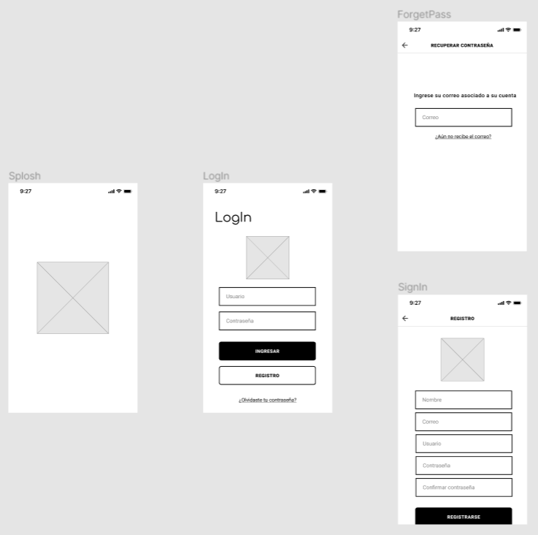
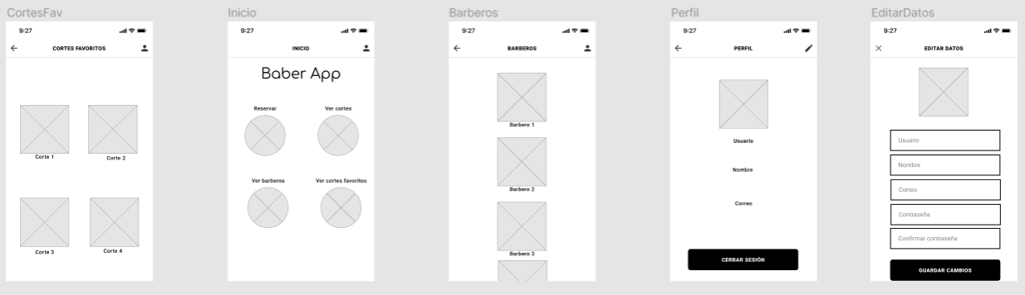
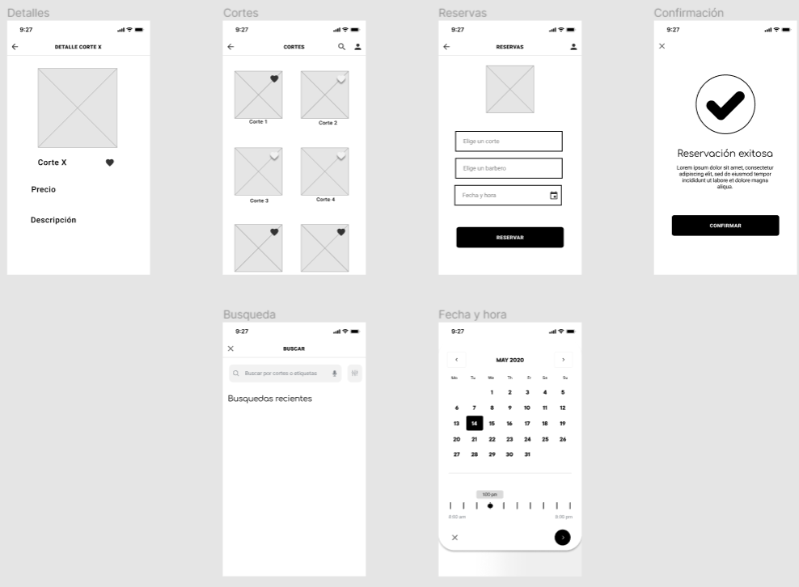
WIREFRAMES

Slide 6
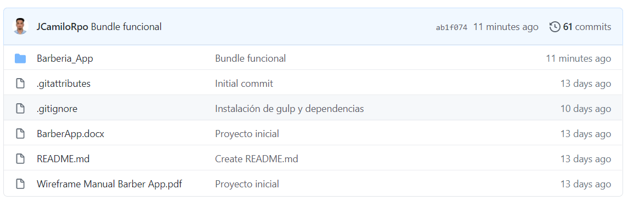
REPOSITORIO

Slide 7
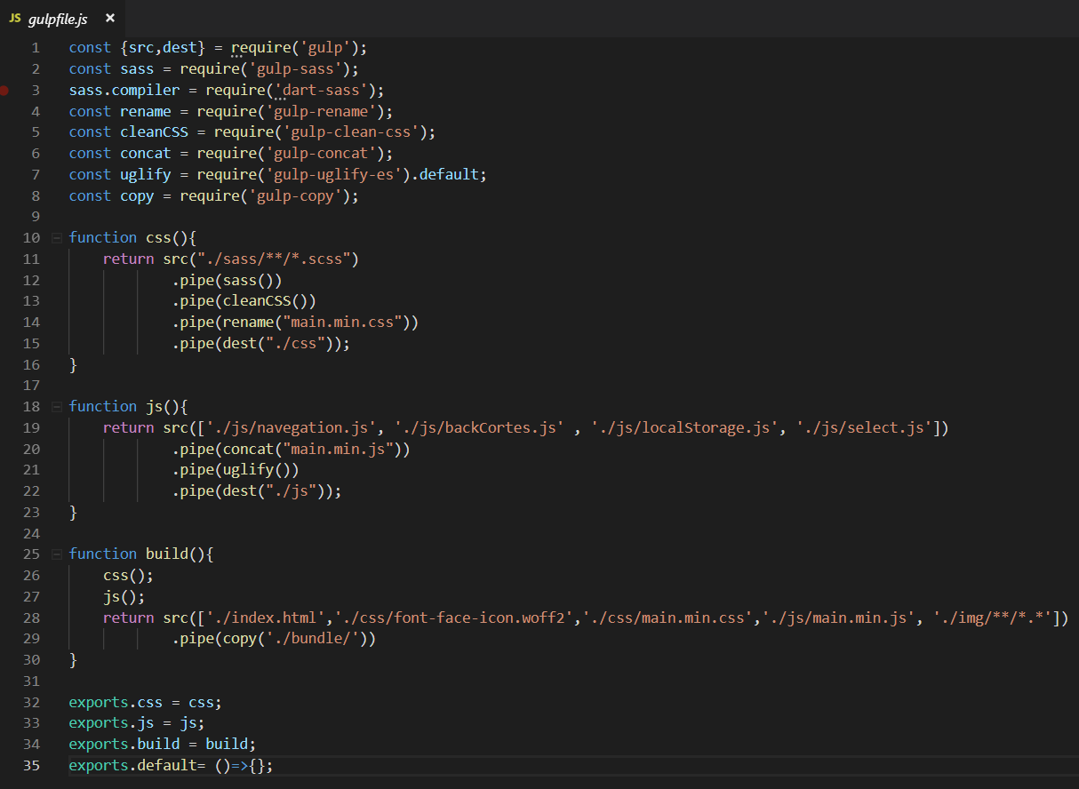
USO DE GULP

Slide 8
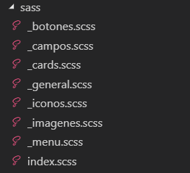
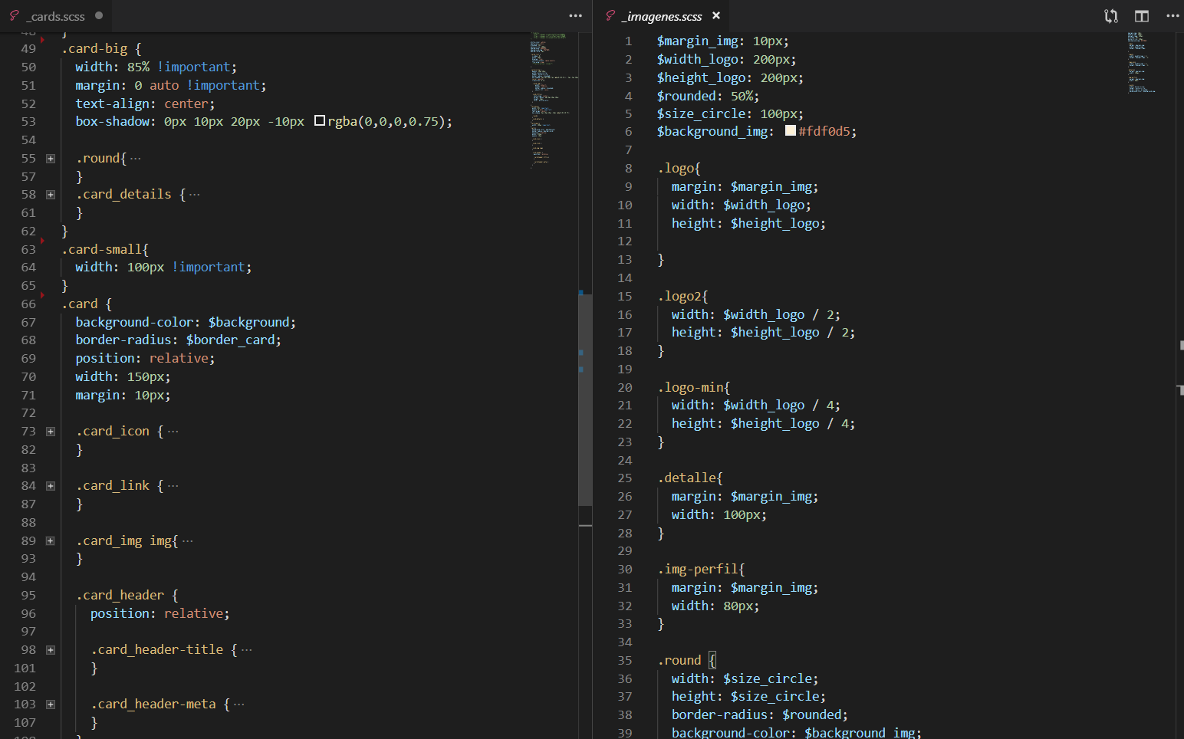
USO DE SASS

Slide 9
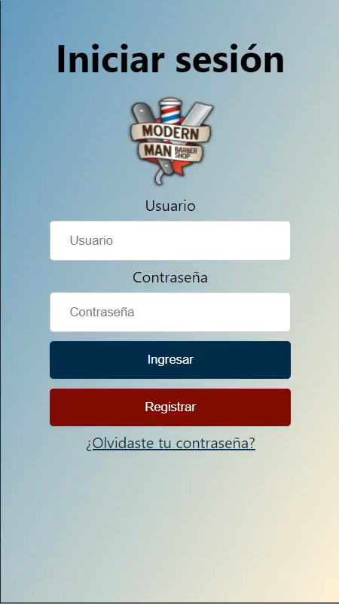
SINGLE APP

Slide 10
ENLACES
GitHub: https://github.com/JCamiloRpo/SingleApp
Figma: https://www.figma.com/file/TujKBXtO8CFvABUvFWwMsi/Barber
CONTACTO
Juan Camilo Restrepo: 12camilorpo@gmail.com
Juan Manuel Zuluaga: juan.zuluagaf@upb.edu.co

Slide 11
CRÉDITOS
Iconos:https://material.io/resources/icons/?icon=arrow_back&style=round
Paleta: https://coolors.co/780000-c1121f-fdf0d5-003049-669bbc
Select box: https://github.com/falconmasters/selectbox-personalizado
Cards: https://codepen.io/abhishek747/pen/BbWKVa
https://codepen.io/FlorinPop17/pen/EJKgKB
https://codepen.io/jonyablonski/pen/NJgjYJ

